Slide 1
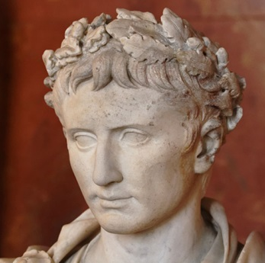
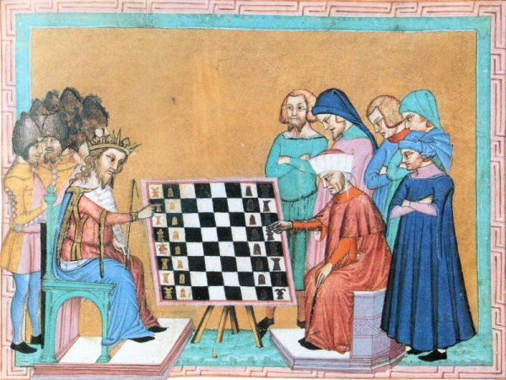
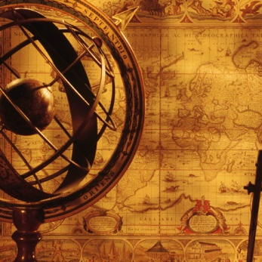
L’histoire-géographie au lycée

Slide 2
En classe de seconde, un triple objectif
Comprendre le monde d’hier et d’aujourd’hui
Consolider les acquis de la scolarité obligatoire par la continuité des apprentissages
Construire une culture commune pour de futurs citoyens

Slide 3
L’enseignement de l’histoire-géographie au lycée : quelles finalités ?
Réfléchir sur le temps et l’espace (Les permanences, les continuités, les ruptures, les mutations, les évolution…)
Réfléchir sur les sources (comprendre les traces, les archives, les choix des acteurs, leurs conséquences…)
S’initier au raisonnement historique et géographique (évaluer les actions des hommes en les replaçant dans leur contexte et leur environnement)
Développer sa culture générale
( pour les études supérieures comme pour son propre développement)
Développer sa responsabilité et sa formation civique
(acquérir des valeurs, des repères, des connaissances)
Pourquoi faire de l’histoire –géographie au lycée ?

Slide 4
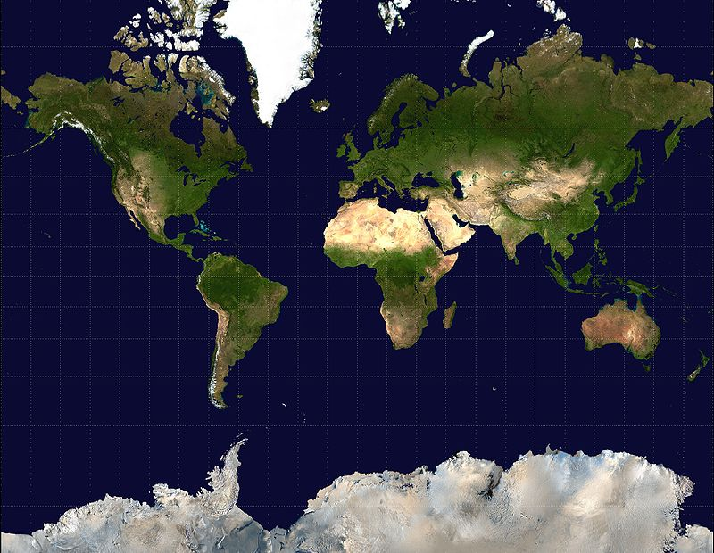
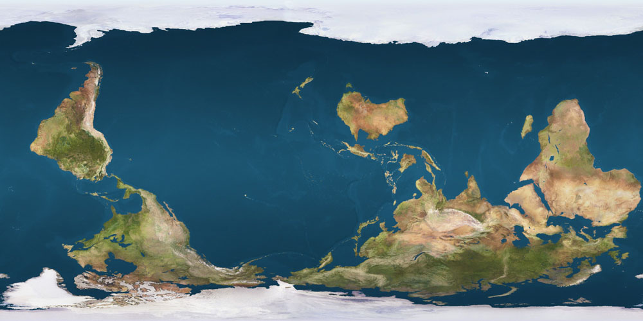
En géographie, environnement, développement, mobilité : les défis d’un monde en transition
En histoire, les grandes étapes de la formation du monde moderne
Antiquité
Moyen Age
Temps modernes

Slide 5
Les grands thèmes du programme
Histoire | Géographie
Le monde méditerranéen : empreintes de l’Antiquité et du Moyen Âge | Sociétés et environnement: des équilibres fragiles
XVe-XVIe siècle: un nouveau rapport au monde, un temps de mutation intellectuelle | Territoires, populations et développement
L’État à l’époque moderne: France et Angleterre | Des mobilités généralisées
Dynamiques et ruptures dans les sociétés du XVIIe et XVIIIe siècles | L’Afrique australe: un espace en profonde mutation

